Slide 1


数据结构
Data structure
主讲教师：何波
Computer Science and Engineering

Slide 2

导读
本章教学时长约4H~6H
蓝色标题栏部分是本课程实验、课堂演示的基础，要求学生必须熟练掌握
蓝色标题栏部分完全由学生课外进行自主学习、复习，查阅相关资料，教师不在课堂讲授，但需根据情况进行课外答疑
本章教学应结合较多课堂讨论，活跃课堂气氛

Slide 3
CONTENTS
内部排序方法
插入排序
交换排序
选择排序
归并排序
基数排序
各种排序方法的比较和选择
外部排序
01
主要教学内容

Slide 4
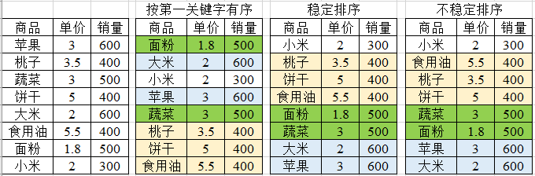
排序的基本概念
排序
整理文件中的记录，使其按关键字递增(或递减)次序，重新排列
排序方法的稳定性
若多个元素关键字相同，排序后，相同关键字元素的相对次序保持不变，则是稳定排序，否则为不稳定排序
讨论一下：排序方法的稳定性有什么影响？
按待排序记录所在位置
内部排序：待排序记录存放在内存
外部排序：排序过程中需访问外存
按排序的策略
插入排序：直接插入排序、希尔排序
交换排序：冒泡排序、快速排序
选择排序：简单选择排序、堆排序
归并排序：2-路归并排序
排序的关键操作
比较两个关键字大小
将记录从一个位置移动到另一个位置
不同存储方式的排序过程
顺序表存储
对记录进行物理重排
链表存储
无须移动记录，仅需修改指针

Slide 5
直接插入排序
基本思想
每次将一个待排序的记录插入到已排好序的数据区中，直到全部插入完为止
算法思路：将r[0..n-1]中的记录从小到大排序
step1:令i=0,j=i+1,意味着r[0... i]为有序区,无序区为r[i+1... n-1]
step2: while j<n
begin
将r[j]插入有序区r[0.. i]中
t= r[j]
while(j>=1)
begin
if(t<r[j-1])
{r[j]= r[j-1],j=j-1}
else break;
end while
r[j]=t;
i=i+1, j=i+1
end while
step3: return
时间复杂度为：O(n²)，空间复杂度为：O(1)
[49] 38 65 97 76 13 27 49
[38 49] 65 97 76 13 27 49
[38 49 65] 97 76 13 27 49
[38 49 65 97] 76 13 27 49
[38 49 65 76 97] 13 27 49
[13 38 49 65 76 97] 27 49
[13 27 38 49 65 76 97] 49
[13 27 38 49 49 65 76 97]

Slide 6
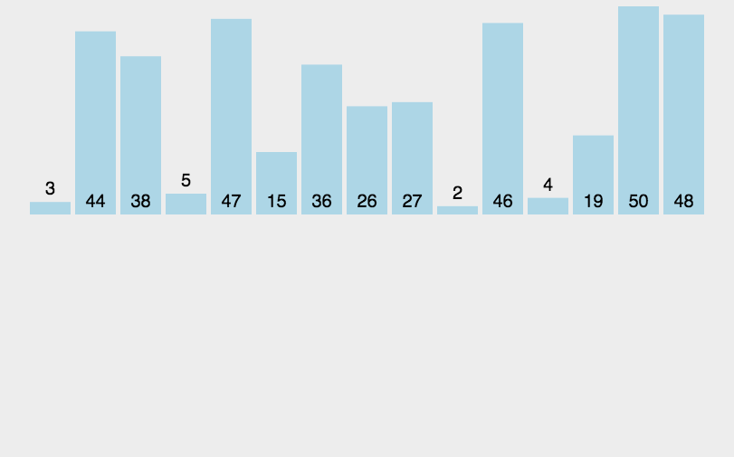
直接插入排序（带监视哨）
算法思路：直接插入排序的一轮：将r[j]插入到有序区r[1…j-1]中，r[0]为监视哨
step1: 设置监视哨 r[0]，将待插入记录的值赋给r[0]：r[0]=r[j]
step2:设置查找起始位置j
step3: 查找和交换：
while(r[0].key<r[j-1].key)
r[j]=r[j -1];
j--;
step4: r[j]= r[0]; [49] 38 65 97 76 13 27 49
监视哨的作用
进入查找循环之前，保存了r[i]的副本，记录后移时不会丢失r[i]的内容
循环中“监视”下标变量j是否越界，
一旦越界(即j =0)，能控制while循环结束
避免在while循环内每次都要检测j是否越界的问题
时间复杂度为：O(n²)

Slide 7
直接插入排序性能分析
算法含两重循环
对有n个记录的排序
外循环控制排序轮次为n -1轮，内循环控制一轮排序中比较的次数
以带监视哨的直接插入排序为例：
初始时关键字递增是最好情况。每轮排序进行一次关键字的比较，总比较次数为n-1
如：X 1 2 5 7 9 11 16
内循环开始前复制被排序记录，内循环结束时插入被排序的记录
总的移动次数为: 2(n-1)
初始时关键字递减有序是最坏情况： X 16 11 9 7 5 2 1
空间复杂度:O(1)
时间复杂度:O(n²)
是稳定的排序方法
数据状态 | 第i轮排序比较次数 | 总比较次数 | 第i轮排序记录移动次数 | 总移动次数 | 时间复杂度
正序 | 1 | n-1 | 2 | 2(n-1) | O(n)
反序 | i+1 | (n-1)(n+2)/2 | i+2 | (n-1)(n+4)/2 | O(n²)

Slide 8

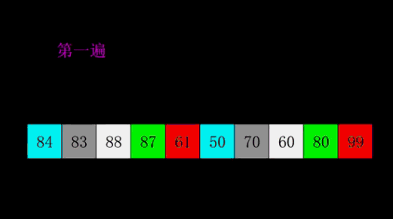
希尔排序
shell排序：缩小增量排序
基本思想：
直接插入排序比较相邻结点，一次比较最多把结点移动一个位置；如对位置间隔较大的结点进行比较，则结点一次比较后能跨过较大距离，可能提高排序速度
step1: 设置初始增量：k=d_{i} (d_{i} <n)
step2: 按增量k ，把全部记录从第一个记录起分组，所有相距为k的记录为一组，在各组内进行插入排序
step3:取新的增量：k=d_{(i+1)} (d_{(i+1)} < d_{i})，如果k==1，则转step4，否则转step2
step4: return
特点：
每一趟以不同的增量进行插入排序
当d_{i}较大时，被移动的记录是跳跃式进行的
最后一趟排序时， d_{i} =1，许多记录已经有序，不需要多少移动，所以能提高排序速度
希尔排序按其设计者希尔（Donald Shell）的名字命名，该算法由希尔在 1959 年的论文“A high-speed sorting procedure” 中提出
1961年，IBM 公司的女程序员 Marlene Metzner Norton（玛琳·梅茨纳·诺顿）首次用 FORTRAN 语言编写了希尔排序算法，后被称为 Shell-Metzner 算法
Metzner 在2003年的一封电子邮件中说：“我没有为这种算法做任何事，我的名字不应该出现在算法的名字中。”

Slide 9
希尔排序
初始：
49 38 65 97 76 13 27 48 55 4
取d1=5:一趟分组：
49 38 65 97 76 13 27 48 55 4
一趟排序：
13 27 48 55 4 49 38 65 97 76
取d2=3:二趟分组：
13 27 48 55 4 49 38 65 97 76
二趟排序：
13 4 48 38 27 49 55 65 97 76
取d3=1:三趟分组：
13 4 48 38 27 49 55 65 97 76
三趟排序：
4 13 27 38 48 49 55 65 76 97

Slide 10
练习题
(增量为5)
49 38 65 97 76 13 27 49 55 04
(增量为3)
13 27 49 55 04 49 38 65 97 76
(增量为1)
13 04 49 38 27 49 55 65 97 76
04 13 27 38 49 49 55 65 76 97

Slide 11
希尔排序性能分析
直接插入排序
直接插入排序在初态正序时所需时间最少
初态为基本有序时所需的比较和移动次数均较少
n值较小时，最好时间复杂度O(n)和最坏时间复杂度O(n²)差别不大
shell排序的时间性能优于直接插入排序
shell排序开始时增量较大，分组较多，每组的记录数n值较小，故组内直接插入较快
后来增量缩小，分组数减少，组内记录数n值增多，但组内元素已经过多次排序，比较接近有序状态，所以新的一趟排序过程也较快
Shell排序增量序列方案
d₁= n/2, d_{i+1} = d_{i} /2，直到d_{t} =1
d_{i+1} = d_{i}/3+1。
其它方案
都取奇数；d_{i}互质等等
希尔排序的复杂度很难分析，在特定情况下可准确地估算关键字的比较和记录移动次数，但考虑到与增量间的依赖关系，要给出完整的数学分析尚难
Shell排序是不稳定的排序方法

Slide 12
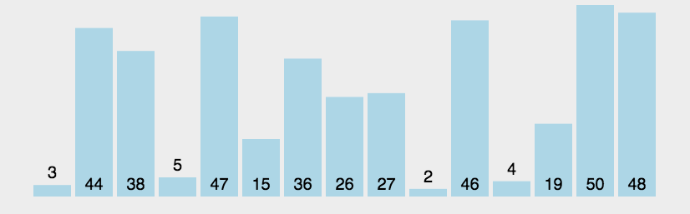
交换排序-冒泡排序
交换排序
通过两两比较待排序记录，交换不满足顺序的那些偶对，直到全部满足为止
冒泡排序：
将第一个记录的关键字与第二个记录的关键字比较，若为逆序r[1].key>r[2].key，则交换
再比较第二记录与第三记录
依次类推，直至第n-1个记录和第n个记录比较为止，完成第一趟冒泡排序
关键字最大的记录被安置在最后位置
对前n-1个记录进行第二趟冒泡排序，结果使关键字次大的记录被安置在第n-1个记录位置
重复上述过程，直到一趟排序过程中没有进行过交换操作为止
冒泡排序是稳定的
考虑关键字的比较次数和记录移动次数
最好情况下，初始状态递增有序，一轮扫描就可完成排序，关键字比较次数为n-1，没有记录移动
若初始状态反序，则需进行n-1轮扫描，每轮扫描进行n-i次关键字的比较，每次要移动记录三次，最大比较次数为：
最大移动次数为：

Slide 13
交换排序-快速排序
快速排序
基本思想
step1: 对一组无序的数据集合，选择任意元素作为基准点
该基准点左边的所有记录都小于或等于它
使基准点右边的所有记录都大于或等于它
此时，该基准点将数据集合划分成两个半区
step2:分别对左,右半区进行快速排序
x
27
13
49
49
97
49
49
65
初始关键字： 49 38 65 97 76 13 27 50
j
j
i
j
i
i
i
j
j
j
i
i
i
j
i
j
完成一趟排序： ( 27 38 13) 49 (76 97 65 50)
分别进行快速排序： (13) 27 (38) 49 (50 65) 76 (97)
快速排序结束： 13 27 38 49 50 65 76 97

Slide 14
快速排序算法及分析
在区间(low, high)上寻找基准点位置
算法思路：
step1: i=low, j=high
step2: 令t=data[i].key为基准点
step3: if(i==j) return i; 否则进入step4
step4: 在t的右半区(i+1,j)寻找比t小的元素
foreach pos in (i+1,j)
if data[j].key<t
data[i] ⬄ data[j],break;
step5: 将基准点换到位置j：t=j
step6: 到t的左半区(++i,j-1)寻找比t大的元素
foreach pos in (++i,j-1)
if data[j].key>t
data[i] ⬄ data[j],break;
step7: 将基准点换到位置i ：t=i，转step3
快速排序性能分析
考虑关键字的比较次数和记录移动次数
最好情况
每次取的基准都是当前无序区的“中值
3 4 1 2 5
划分结果是基准的左右两个无序子区的长度大致相等
最坏情况
每次划分的基准都是当前无序区中关键字最小(或最大)的记录： 1 2 3 4 5
划分的结果是基准的左边(或右边)为空，划分前后无序区的元素个数减少一个，因此，排序必须做n-1趟，每一趟中需做n-i次比较，所以最大比较次数为

Slide 15

快速排序算法性能分析
快速排序平均时间复杂度为O(nlog₂n)
原始数据有序的情况下，快速排序所需的比较次数反而最大，时间复杂度为O(n²)
快速排序需要一个栈空间来实现递归
平均情况空间复杂度为O(log₂n)
最坏情况递归深度为n，所需栈空间为O(n)
快速排序法不稳定
初始关键字 2 2* 1
一趟排序后 1 2* 2
二趟排序后 1 2* 2
排序结果 1 2* 2
霍尔 (Sir Charles Antony Richard Hoare) 是英国计算机科学家，是快速排序算法的发明者
1960年代，霍尔在参加英国国家物理实验室 (National Physical Laboratory) 一项将俄文自动翻译成英文的计划中，提出了冒泡排序，以及快速排序算法
霍尔1980年获图灵奖
霍尔被称为“影响算法世界的十位大师之一”
快速排序算法被称为“二十世纪十大算法之一”

Slide 16
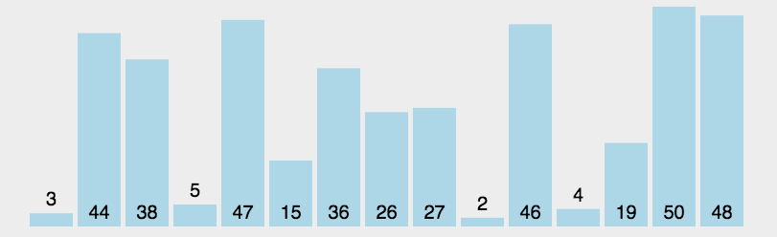
选择排序—简单选择排序
选择排序
每次从待排序的记录中选出关键字值最小（或最大）的记录，放在已排序的有序序列中，直到全部排完
主要包括简单选择排序、堆排序
简单选择排序
step1: 通过n-1次关键字比较，从n个记录中找出关键字最小的记录，将它与第一个记录交换step2: 通过n -2次比较，从剩余的n-1个记录中找出关键字次小的记录，与第二个记录交换
step3: 重复上述操作，进行n-1趟排序后结束
性能分析
无论初态如何，第i趟排序中选择最小关键字的记录，需做n- i次比较，因此总比较次数为：
当初始数据有序时，最小移动记录次数为0
当初始文件逆序时，每次都要交换记录，总移动次数取最大值3(n-1)
是不稳定排序

Slide 17
简单选择排序示例
k
k
k
i=1
初始： [ 49 38 65 97 76 13 27 ]
13
49
j
j
j
j
j
j
k
k
i=2
一趟： 13 [38 65 97 76 49 27 ]
27
38
j
j
j
j
j
二趟： 13 27 [65 97 76 49 38 ]
三趟： 13 27 38 [97 76 49 65 ]
四趟： 13 27 38 49 [76 97 65 ]
五趟： 13 27 38 49 65 [97 76 ]
六趟： 13 27 38 49 65 76 [97 ]
排序结束： 13 27 38 49 65 76 97

Slide 18

选择排序—堆排序
堆排序是简单选择排序的改进
直接选择排序从n个值选出最小值要做n-1次比较，然后从其余n-1个记录中选出最小者要作n-2次比较
显然，相邻两趟中某些比较是重复的
5 1 2 3 4
为避免重复比较，可采用树形选择排序比较
计算机先驱奖获得者、斯坦福大学计算机科学系教授罗伯特·弗洛伊德(Robert W．Floyd）和威廉姆斯(J．Williams）在1964年共同发明了堆排序算法
罗伯特·弗洛伊德在芝加哥大学读文学，后来因为苦于找不上工作，改行去西屋电气公司（Westinghouse Electric Corporation）当了两年计算机操作员，发现他对计算机非常感兴趣，于是下定决心要掌握它。通过不懈努力，1956年他离开西屋电气公司，到芝加哥的装甲研究基金会（Armour Research Foundation），开始还是当操作员，后来当了程序员。1965年他应聘成为卡内基—梅隆大学的副教授，1970年被聘任为斯坦福大学教授。
罗伯特·弗洛伊德1978年获图灵奖

Slide 19
堆的定义
大根堆：根结点（即堆顶）的关键字是堆里所有结点关键字中最大者的堆，称为大根堆
小根堆：根结点（即堆顶）的关键字是堆里所有结点关键字中最小者的堆，称为小根堆
10
70
15
56
30
56
25
30
70
15
25
10
小根堆示例
大根堆示例
10
15
56
25
30
70
70
30
56
15
25
10

Slide 20
堆的定义
n个元素的序列(k1,k2,……kn)，当且仅当满足下列关系时，称为堆
k_{i}≤k_{2i}
k_{i} ≤ k_{2i+1}
k_{i} ≥ k_{2i}
k_{i} ≥ k_{2i+1}
(96,83,27,38,11,9)
(13,38,27,50,76,65,49,97)
或
(i=1,2,…...⎣n/2⎦)
96
13
可将堆序列看成完全二叉树，则堆顶元素（完全二叉树的根）必为序列中n个元素的最小值或最大值
38
27
83
27
50
76
65
49
38
11
9
97

Slide 21
堆排序的思路分析
堆排序的基本思路
一组待排序的n个数据元素，用一维向量存储
按某种方法将其生成一个大根堆
该大根堆的根，就是键值最大的元素
将根与向量尾部的元素互换
即最大值放到向量的末尾
将剩余的n-1个元素再次调整成大根堆，可得到次大值
将次大值放到向量的倒数第二的位置
……
如此反复，直到全部关键字排好序为止
堆排序需解决的问题
如何生成一个大根堆？
如何调整元素，使之保持大根堆性质？

Slide 22
堆排序
如何生成大根堆？
从无序序列的第⎣n/2⎦个元素（即此无序序列对应的完全二叉树的最后一个非终端结点）起，至第一个元素止，进行反复筛选
42 13 91 23 24 16 5 88
91 88 42 23 24 16 5 13
将序列调整为小根堆：
76 38 65 50 13 27 49 97
如何保持大根堆性质？
筛选法调整堆
将根结点值与左、右子树的根结点值进行比较，并与其中大者进行交换；
重复上述操作，直至叶子结点，将得到新的堆，称这个从堆顶至叶子的调整过程为筛选
堆排序只需一个记录大小的辅助空间
堆排序算法时间复杂度为：O(nlog₂n)
堆排序是不稳定的排序方法
42 | 13 | 91 | 23 | 24 | 16 | 5 | 88
42 | 13 | 91 | 88 | 24 | 16 | 5 | 23
42 | 13 | 91 | 88 | 24 | 16 | 5 | 23
42 | 88 | 91 | 23 | 24 | 16 | 5 | 13
91 | 88 | 42 | 23 | 24 | 16 | 5 | 13
76 | 38 | 65 | 50 | 13 | 27 | 49 | 97
76 | 38 | 27 | 50 | 13 | 65 | 49 | 97
76 | 13 | 27 | 50 | 38 | 65 | 49 | 97
13 | 38 | 27 | 50 | 76 | 65 | 49 | 97

Slide 23
堆排序示例

Slide 24
堆排序示例

Slide 25
堆排序示例

Slide 26
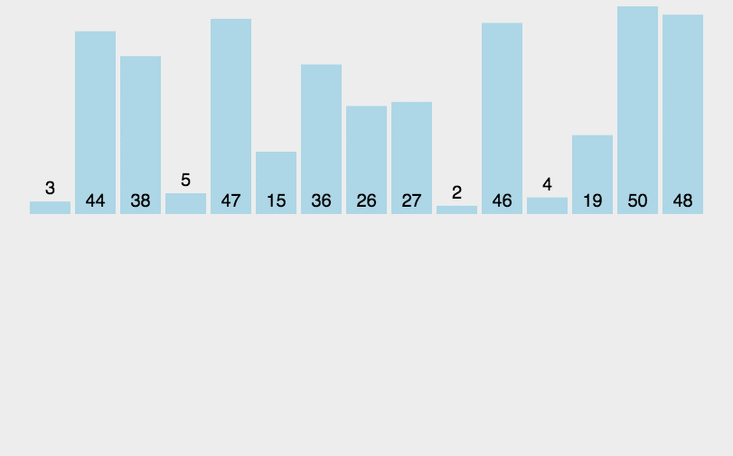
归并排序
归并：将若干已排好序的子序列合并成一个有序的序列
归并排序的基本思想
将有序的子序列进行反复归并，得到有序序列
合并是归并排序的核心
将两个有序子表合并成一个有序子表
在合并的基础上进行一趟排序
在一趟排序的基础上完成多趟排序
二路归并排序
设初始序列含有n个记录，则可看成n个有序的子序列，每个子序列长度为1
两两合并，得到⎣n/2⎦个长度为2或1的有序子序列
再两两合并；如此重复，直至得到一个长度为n的有序序列为止

Slide 27
二路归并排序
初始关键字： [49] [38] [65] [97] [76] [13] [27]
一趟归并后： [38 49] [65 97] [13 76] [27]
二趟归并后： [38 49 65 97] [13 27 76]
三趟归并后：
13
27
38
49
65
76
97

Slide 28
一次归并的算法
一次归并：设表a中第一个有序子表从位置h开始至位置m为止，即a[h]到a[m]，第二个有序子表从位置m+1开始到位置w为止，即a[m+1]到a[w]，辅助数组为t ，最后形成的有序表为t[h]到t[w]
算法思路：
step1: 令i, j, k分别指向上述三个有序表的第一个单元
i= h, j=m+1
step2: if(a[i].key ≤ a[j].key)
t[k] =a[i], i++,k++
else
t[k] =a[j], j++,k++
step3: if(i<=m and j<=w) 转step2，否则转step4
step4: 将（某）子表中剩余的元素全部复制到t中
step5: return

Slide 29
归并排序性能分析
二路归并排序的总的时间复杂度为O(nlog₂n)
二路归并排序需要的辅助存储空间为O(n)，所需辅助空间较大
二路归并排序是稳定的

Slide 30
排序算法性能比较
方法 | 平均时间 | 最坏情况 | 辅助存储
简单排序 | O(n²) | O(n²) | O(1)
快速排序 | O(nlog₂n) | O(n²) | O(log₂n)
堆排序 | O(nlog₂n) | O(nlog₂n) | O(1)
归并排序 | O(nlog₂n) | O(nlog₂n) | O(n)
当待排序记录数n较大，要求排序稳定
用归并排序
当待排序记录数n较大，关键字分布随机，且不要求稳定性
用快速排序
当待排序记录数n较大，关键字会出现正、逆序情形
可用堆排序或归并排序
当待排序记录数n较小，记录已接近有序，又要求排序稳定
可用直接插入排序
当待排序记录数n较大较小，且对稳定性无要求
可用直接选择排序
从平均时间：
快速排序最佳，但在最坏情况下，其时间性能不如堆排序和归并排序
从算法策略：
直接选择排序、直接插入排序、冒泡排序算法比较简单，是“简单排序”；希尔排序、堆排序、快速排序、归并排序算法较复杂，认为是复杂排序
从稳定性：
稳定排序：直接插入排序、冒泡排序、归并排序
不稳定排序：希尔排序、直接选择排序、快速排序、堆排序

Slide 31
基数排序
基数排序是和前面所述的各种排序方法完全不同的一种排序方法
前面几种排序方法，都是根据关键字之间的比较和移动记录来实现的
基数排序不需要进行记录关键字间的比较，而是根据组成关键字的各位值，即借助于多关键字排序的思想，用“分配”和“收集”的方法进行排序。
多关键字排序
假设有n个记录的序列
{ R1, R2, …，Rn}
每个记录Ri中含有d个关键字(Ki⁰, Ki¹, …,Ki^{d-1}),则称上述记录序列对关键字(Ki⁰, Ki¹, …,Ki^{d-1})有序是指
对于序列中任意两个记录Ri和Rj(1≤i<j≤n)都满足下列(词典)有序关系：
(Ki⁰, Ki¹, …,Ki^{d-1})< (Kj⁰, Kj¹, …,Kj^{d-1})
其中K⁰被称为“最主”位关键字，K^{d-1}被称为 “最次”位关键字。

Slide 32
多关键字排序策略
最高位优先MSD法
先对K0进行排序，并按K0的不同值将记录序列分成若干子序列之后，分别对K1进行排序，…，依次类推，直至最后对最次位关键字排序完成为止。
最低位优先LSD法
先对Kd-1进行排序，然后对Kd-2进行排序，依次类推，直至对最主位关键字K0排序完成为止
排序过程中不需要根据“前一个”关键字的排序结果，将记录序列分割成若干个(“前一个”关键字不同的)子序列。
比较MSD法和LSD法
一般来讲，LSD法要比MSD法来得简单，因为LSD 法是从头到尾进行若干次分配和收集，执行的次数取决于构成关键字值的成分为多少
MSD 法要处理各序列与子序列的独立排序问题，就可能复杂一些。
例:学生记录含三个关键字: 系别、班号和班内的序列号，其中以系别为最主位关键字。LSD的排序过程如下:
无序序列 : 3,2,30 1,2,15 3,1,20 2,3,18 2,1,20
对K2排序: 1,2,15 2,3,18 3,1,20 2,1,20 3,2,30
对K1排序: 3,1,20 2,1,20 1,2,15 3,2,30 2,3,18
对K0排序: 1,2,15 2,1,20 2,3,18 3,1,20 3,2,30

Slide 33
链式基数排序
假如多关键字的记录序列中，每个关键字的取值范围相同，则按LSD法进行排序时，可以采用“分配-收集”的方法，其好处是不需要进行关键字间的比较。
对于数字型或字符型的单关键字，可以看成是由多个数位或多个字符构成的多关键字，此时可以采用这种“分配-收集”的办法进行排序，称作基数排序法。
链式基数排序算法对数据进行d趟扫描，每趟需时间O(n+j)。因此总的计算时间为O(d(n+j))。
对不同的基数j所用的时间是不同的
当n较大或d较小时，这种方法较为节省时间
基数排序适用于链式存储结构的记录的排序，它要求的附加存储量是j个队列的头、尾指针。所以，需要O(n+j)辅助空间。
基数排序是一种稳定的排序方法。

Slide 34
链式基数排序
p→369→367→167→239→237→138→230→139
第一次分配得到
f[0]→230←r[0]
f[7]→367→167→237←r[7]
f[8]→138←r[8]
f[9]→369→239→139←r[9]
第一次收集得到
p→230→367→167→237→138→368→239→139
第二次分配得到
f[3]→230→237→138→239→139←r[3]
f[6]→367→167→368←r[6]
第二次收集得到
p→230→237→138→239→139→367→167→368
第三次分配得到
f[1]→138→139→167←r[1]
f[2]→230→237→239←r[2]
f[3]→367→368←r[3]
第三次收集之后便得到记录的有序序列
p→138→139→167→230→237→239→367→368

Slide 35
CONTENTS
03
外部排序算法

Slide 36
外部排序算法
在实际问题中，经常会遇到输入文件中记录的数量很大，计算机的内存不能容纳时，排序过程必须借助外部存储器才能完成
这时的排序称为外部排序
外部信息的存取
磁带是涂上一层磁性材料的窄带，磁带卷在带盘上，带盘安装在磁带驱动器的转轴上
驱动器控制磁带盘转动，带动磁带移动，通过读/写磁头进行读/写信息的操作

Slide 37
外部排序算法
常用的外部排序方法是归并排序法
归并排序法方法由两阶段组成：
第一阶段：
把磁盘文件逐段读入内存，用较好的内部排序方法对这段文件进行排序
已排序的文件段通常称为归并段，记作R
整个文件经逐段排序后又逐段写回到外存上，因此在外存上形成许多初始归并段
第二阶段：
对初始归并段用某种归并方法(如2路归并法)，进行多遍归并，使归并段的长度由小变大
最后在外存上形成一个有序文件
一般可依据所使用的外存设备将外部排序分为磁盘文件排序和磁带文件排序
磁盘排序和磁带排序基本相似，区别在于初始归并段在外存储介质中的分布方式不同
磁盘是直接存取设备，而磁带是顺序存储设备，读取信息块的时间与所读信息块的位置关系极大。故在磁带上进行文件排序时，研究归并段信息块的分布是个极为重要的问题

Slide 38
外部排序算法
最简单的归并排序方法与二路归并类似。
假设一个具有n个记录的文件，先把该文件看作是由n个长度为1的顺串组成，然后在此基础上进行两两归并。
经过log2n趟归并后，当文件中只含有一个长度为n的顺串时，整个文件的排序就完成了。
在每一躺排序过程中都需要进行记录的内、外存交换。
还有一种常用的外部排序方法是多路归并排序。
由于在外部排序过程中，数据的内外存交换所需的时间比记录的内部归并所需的时间大得多，所以可以通过减少数据内外存交换的次数来提高外部排序的效率。
为了不增加内部归并时所需进行关键字比较的次数，在具体实现时通常不用选择排序的方法，而用“败者树”来实现。

Slide 39
本章小结
理解排序的相关概念
熟练掌握插入排序、交换排序、选择排序、归并排序四类内部排序方法，包括排序的基本思想、排序过程、算法、实现方法、算法效率、各种排序策略的特点
能够根据不同的应用场景、数据特点，选择适合的内部排序方的方法进行排序

Slide 40
数据结构
Data structure
主讲教师：何波
Computer Science and Engineering

